Slide 1
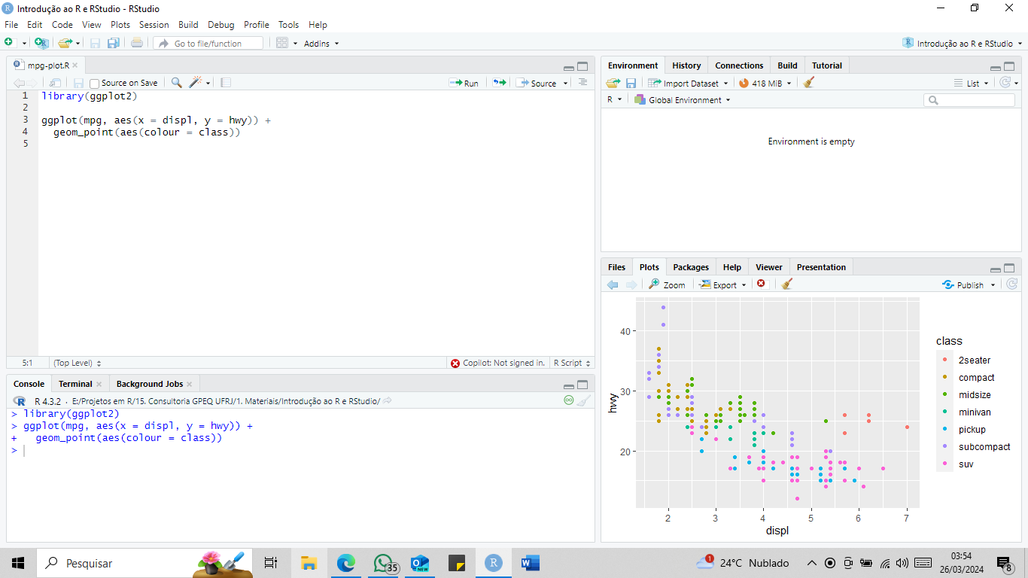
Editor de Código
Console
Output

